Slide 1
HỆ THỐNG CHẨN ĐOÁN DA LIỄU ĐA PHƯƠNG THỨC
HỖ TRỢ QUYẾT ĐỊNH LÂM SÀNG TÍCH HỢP TRỢ LÝ VQA VÀ EHR BẢO MẬT
Notes:
Kính chào quý Thầy Cô trong Hội đồng chấm đồ án tốt nghiệp. Em tên là Nguyễn Thành Nghĩa, sinh viên ngành Khoa học Máy tính. Hôm nay, em xin phép trình bày báo cáo đồ án tốt nghiệp đại học của mình với đề tài: 'Xây dựng hệ thống chẩn đoán đa phương thức hỗ trợ lâm sàng bệnh lý da liễu tích hợp thị giác máy tính, VQA y văn và quản lý EHR'.

Slide 2
ĐẠI HỌC BÁCH KHOA HÀ NỘI Trường Công nghệ Thông tin và Truyền thông
ĐỒ ÁN TỐT NGHIỆP ĐẠI HỌC Xây dựng hệ thống chẩn đoán đa phương thức hỗ trợ lâm sàng bệnh lý da liễu tích hợp thị giác máy tính, VQA y văn và quản lý EHR
Sinh viên thực hiện: Nguyễn Thành Nghĩa - MSSV: 2021XXXX
Ngành học: Khoa học Máy tính / Hệ thống thông minh
Giảng viên hướng dẫn: PGS. TS. Giảng Viên Hướng Dẫn
Notes:
Đồ án được thực hiện dưới sự hướng dẫn khoa học của PGS. TS. Giảng Viên Hướng Dẫn. Nội dung báo cáo hôm nay tập trung chủ yếu vào các công việc thực tế em đã triển khai nghiên cứu, phát triển ứng dụng và kết quả thử nghiệm nổi bật nhằm giải quyết các bài toán lâm sàng.

Slide 3

NỘI DUNG TRÌNH BÀY
Phần 1: Đặt vấn đề & Mục tiêu đề tài: Tính cấp thiết của chẩn đoán sớm và các mục tiêu cốt lõi.
Phần 2: Phân tích & Thiết kế hệ thống: Phân luồng song song, bộ lọc Safety Gate và Use Cases.
Phần 3: Thuật toán & Giải thuật nâng cấp: SAM + GrabCut tương tác, OTSU fallback, late fusion Bayes và VQA RAG Offline.
Phần 4: Thiết kế CSDL & Bảo mật bệnh án EHR: CSDL Firestore phân cấp, mã hóa SHA-256 & XOR-Base64, ThreadPoolExecutor tối ưu.
Phần 5: Kết quả thực nghiệm & Kết luận: Đánh giá độ chính xác (95.01%), Latency (232.27ms) và đóng góp xã hội đề tài.
Notes:
Nội dung trình bày của em gồm 5 phần lớn: Phần 1 - Đặt vấn đề & Mục tiêu đề tài. Phần 2 - Phân tích & Thiết kế hệ thống với các sơ đồ use-case và kiến trúc song song. Phần 3 - Thuật toán & Giải thuật nâng cấp là đóng góp nghiên cứu cốt lõi của đồ án. Phần 4 - Thiết kế CSDL & cơ chế bảo mật thông tin EHR. Phần 5 - Kết quả thực nghiệm định lượng và kết luận.

Slide 4
PHẦN 1: ĐẶT VẤN ĐỀ & MỤC TIÊU ĐỀ TÀI
Nội dung chính:
- Đặt vấn đề và tính cấp thiết trong chẩn đoán sớm bệnh lý da liễu.
- Khảo sát hạn chế của các giải pháp AI hộp đen hiện tại.
- Phát biểu đối tượng, phạm vi nghiên cứu và mục tiêu đề tài đề xuất.
Notes:
Sau đây, em xin phép bắt đầu trình bày Phần đầu tiên của báo cáo: Đặt vấn đề và Mục tiêu nghiên cứu của đề tài đồ án tốt nghiệp.

Slide 5
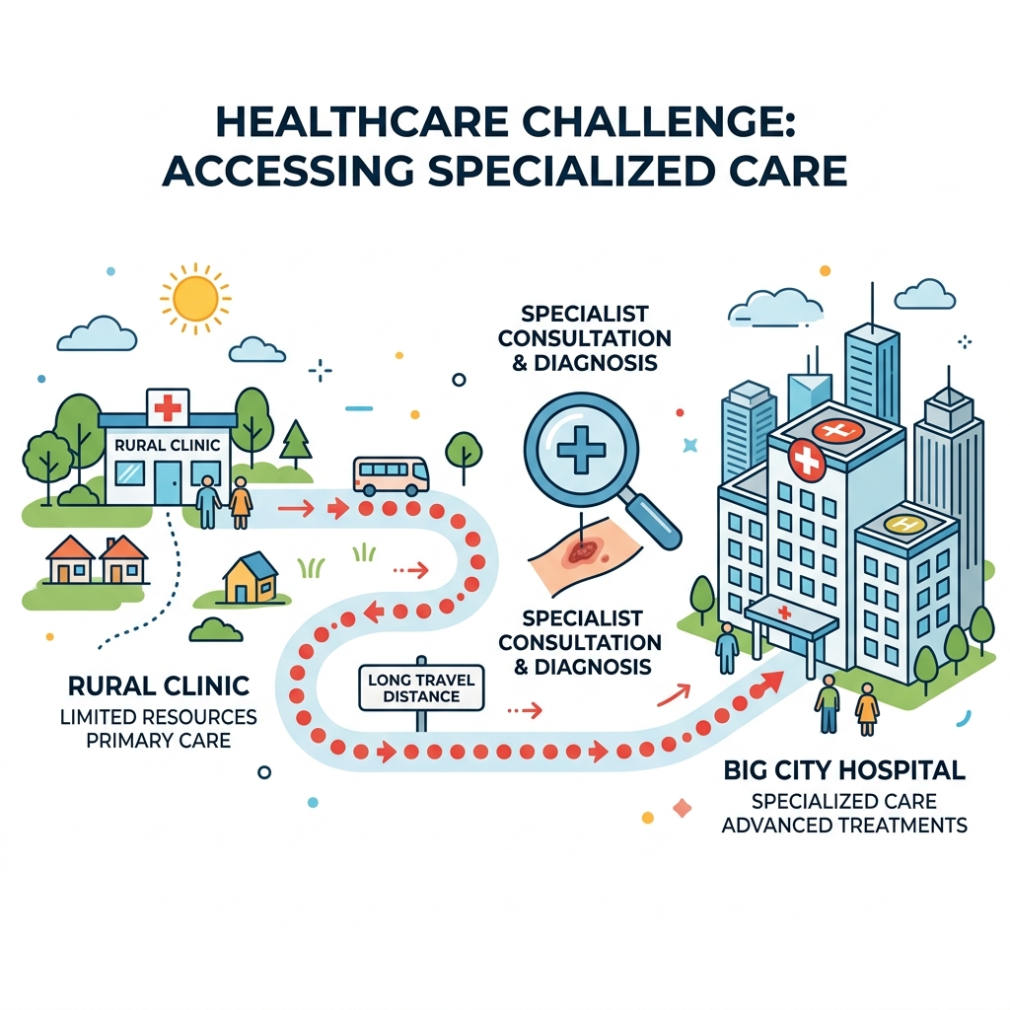
ĐẶT VẤN ĐỀ & TÍNH CẤP THIẾT
Gánh nặng bệnh ác tính: Các bệnh ung thư hắc tố (Melanoma, BCC) tăng trưởng nhanh. Chẩn đoán và điều trị sớm quyết định trên 95% tỷ lệ sống sót.
Thực trạng tuyến cơ sở: Thiếu hụt nghiêm trọng bác sĩ chuyên khoa sâu và các thiết bị soi chuyên dụng ở tuyến huyện, xã.
Giới hạn của mô hình AI cũ: Hầu hết là mô hình 'hộp đen' (Black-box) không có giải thích lâm sàng, hoạt động đơn phương thức và có nguy cơ rò rỉ dữ liệu qua Cloud API công cộng.
Notes:
Bệnh lý ung thư da đang gia tăng nhanh chóng, việc tầm soát sớm quyết định trên 95% tỷ lệ sống sót. Tuy nhiên y tế tuyến cơ sở đang gặp khoảng cách rất lớn khi thiếu thiết bị soi và chuyên gia sâu. Các giải pháp AI cũ hầu hết là hộp đen, đơn phương thức và có nguy cơ rò rỉ dữ liệu qua Cloud API công cộng.

Slide 6
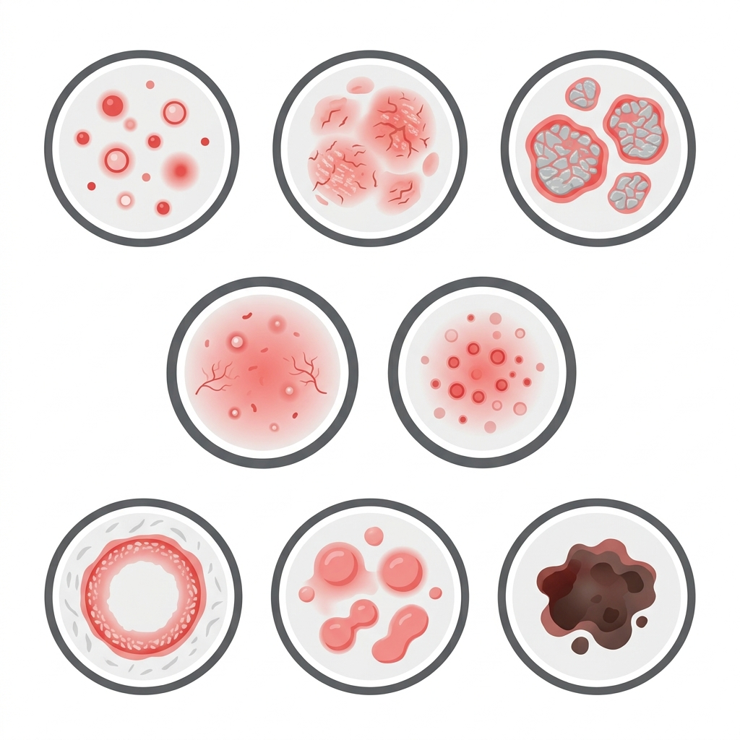
ĐỐI TƯỢNG & MỤC TIÊU ĐỀ TÀI
Đối tượng nghiên cứu: 7 lớp bệnh da liễu phổ biến (HAM10000: AKIEC, BCC, BKL, DF, MEL, NV, VASC). Dữ liệu ảnh da RGB thường/DICOM và demographics bệnh nhân.
Đối tượng thụ hưởng: Bác sĩ đa khoa tại phòng khám, trạm y tế tuyến cơ sở.
Mục tiêu đồ án: Xây dựng hệ thống CDSS đa phương thức toàn diện giúp chẩn đoán chính xác, biện giải minh bạch (ABCD, Grad-CAM), hỗ trợ offline (VQA Ollama) và quản lý EHR bảo mật.
Notes:
Đối tượng nghiên cứu là 7 lớp bệnh da liễu phổ biến từ bộ dữ liệu HAM10000 bao gồm cả ảnh chụp RGB thường, tệp DICOM và demographics dịch tễ. Mục tiêu đề tài là xây dựng hệ thống CDSS toàn diện: chẩn đoán chính xác đa phương thức, biện giải hình học ABCD, trợ lý VQA offline hỗ trợ bác sĩ cơ sở và quản lý bệnh án EHR bảo mật.

Slide 7
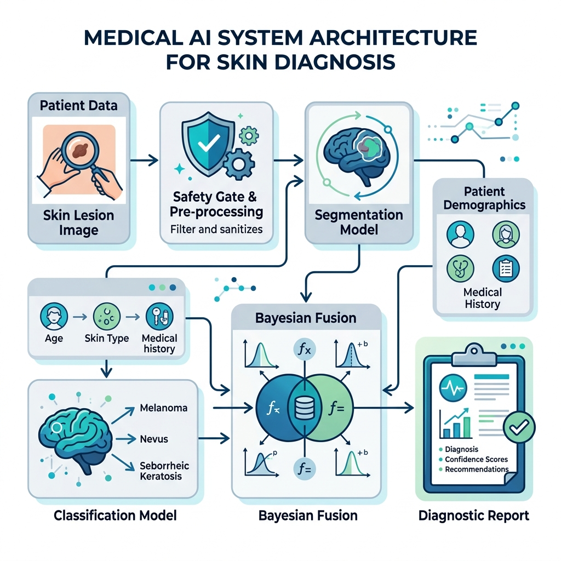
KIẾN TRÚC TỔNG QUAN HỆ THỐNG
Phân luồng song song độc lập: Nhánh Phân đoạn ảnh (ABCD) và nhánh Phân loại (Vision Classifier) chạy độc lập song song để tránh gây nhiễu chéo dữ liệu lâm sàng.
Bộ lọc Safety Gate: Tự động đánh giá chất lượng ảnh (độ mờ Laplacian, phơi sáng thích ứng chủng tộc Fitzpatrick) trước khi chạy.
Hợp nhất Bayes & VQA: Late Fusion Bayes kết hợp kết quả vision với demographics, đưa vào trợ lý đàm thoại VQA y văn RAG.
Notes:
Đây là sơ đồ kiến trúc tổng quan hệ thống. Nhánh phân đoạn ảnh và nhánh phân loại chạy song song độc lập để đảm bảo khách quan lâm sàng. Ảnh đầu vào phải đi qua Safety Gate kiểm tra chất lượng (độ mờ Laplacian, độ phơi sáng). Xác suất vision được hợp nhất Bayes với demographics dịch tễ, kết hợp VQA RAG.

Slide 8
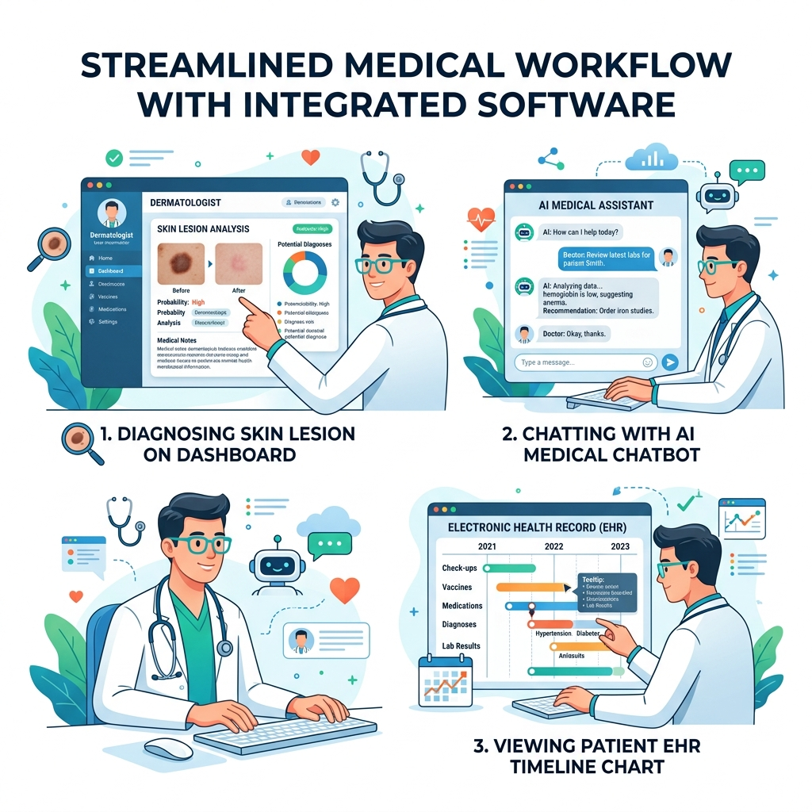
PHÂN TÍCH CHỨC NĂNG HỆ THỐNG
Tác nhân chính (Actors): Bác sĩ lâm sàng (thực hiện chẩn đoán, hỏi đáp VQA, quản lý bệnh án) và Quản trị viên (quản lý tài khoản, thông số hệ thống).
Chẩn đoán đa phương thức: Tải ảnh/DICOM, phân đoạn tự động/tương tác, tính chỉ số hình học ABCD, late fusion Bayes.
Tư vấn y văn & EHR: Hỏi đáp y khoa VQA kết hợp RAG, đồng bộ hóa bệnh án EHR và theo dõi tiến triển bệnh nhân qua sơ đồ timeline.
Notes:
Về phân tích chức năng, hệ thống phục vụ hai tác nhân chính: Bác sĩ lâm sàng và Quản trị viên. Bác sĩ thực hiện chẩn đoán đa phương thức, vẽ mồi tương tác hiệu chỉnh mặt nạ phân đoạn, hỏi đáp VQA y văn để tham khảo cẩm nang Bộ Y tế, và lưu trữ, đồng bộ bệnh án EHR để theo dõi bệnh nhân.

Slide 9
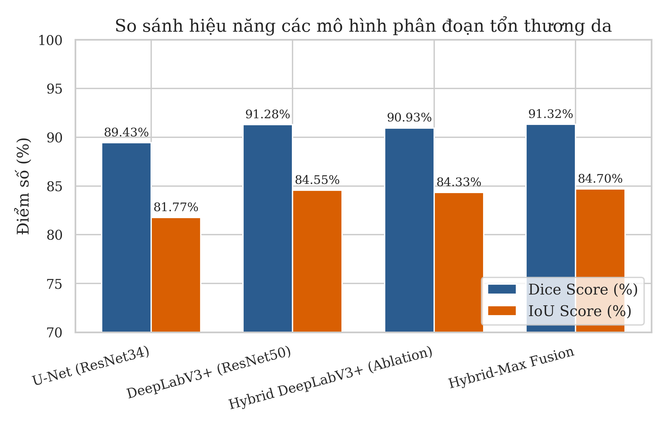
GIẢI THUẬT PHÂN ĐOẠN TỔN THƯƠNG
Phân đoạn tự động: Sử dụng mạng DeepLabV3+ (ResNet50) và Multi-scale TTA ({1.0, 0.75, 0.5}) tối ưu phân đoạn trên ảnh chụp di động.
GrabCut tương tác: Tích hợp thuật toán GrabCut nâng cấp khởi tạo bằng mặt nạ mồi (`GC_INIT_WITH_MASK`) định vị chính xác vùng click chuột của bác sĩ.
OTSU dự phòng y khoa: Tự động fallback về bộ lọc OTSU nghịch đảo (`cv2.THRESH_BINARY_INV`) nếu mô hình deep learning phân đoạn lỗi (mặt nạ rỗng), đảm bảo đo đạc chỉ số ABCD luôn ổn định.
Notes:
Em sử dụng DeepLabV3+ làm bộ phân đoạn tự động. Để nâng cao tính tương tác, em tích hợp GrabCut cải tiến khởi tạo bằng mặt nạ mồi click chuột của bác sĩ. Đặc biệt, em thiết kế cơ chế dự phòng OTSU nghịch đảo y khoa để tự động fallback khi mô hình deep learning gặp ảnh lỗi hoặc mờ, đảm bảo luồng đo ABCD luôn chạy ổn định.

Slide 10
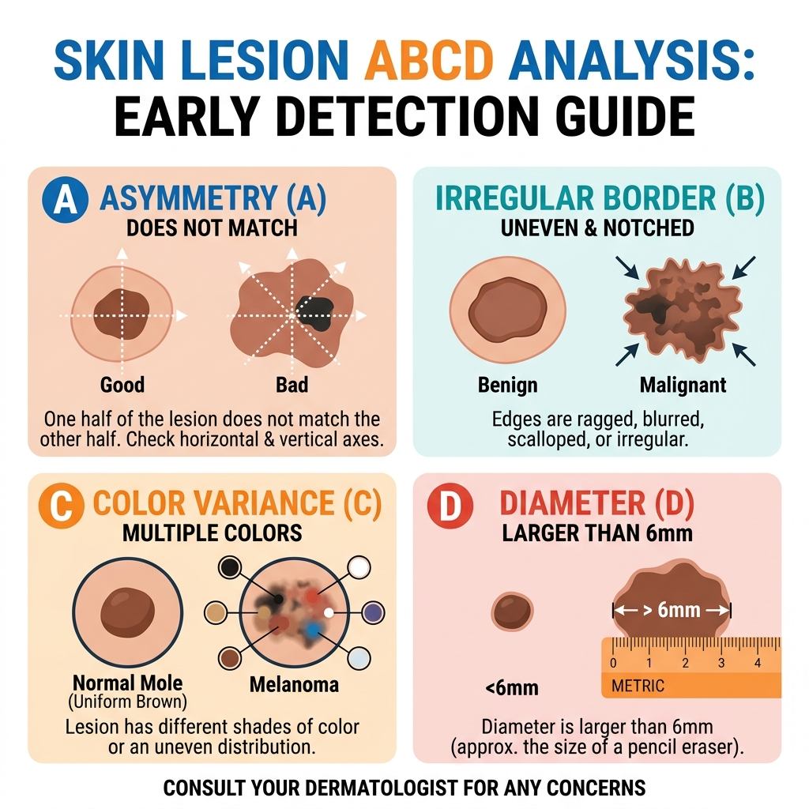
ĐO ĐẠC CHỈ SỐ HÌNH HỌC LÂM SÀNG ABCD
Asymmetry (Bất đối xứng): Tính tỷ lệ bất đối xứng của mặt nạ tổn thương qua hai trục đối xứng trực quan X và Y.
Border (Biên bờ): Tính độ phức tạp bờ tổn thương dựa trên chu vi và diện tích mặt nạ, giúp bác sĩ phát hiện bờ không đều.
Color (Màu sắc): Đo độ lệch chuẩn màu sắc RGB trong vùng tổn thương.
Diameter (Đường kính): Siêu dữ liệu `PixelSpacing` từ tệp DICOM được trích xuất để quy đổi pixel sang kích thước thực tế ($mm$), đảm bảo tính chính xác lâm sàng.
Notes:
Từ mặt nạ phân đoạn, hệ thống tính toán định lượng các chỉ số hình học ABCD: độ bất đối xứng tâm (Asymmetry), biên bờ không đều (Border Complexity), độ lệch màu sắc (Color Std-dev) và đường kính vật lý thực tế (Diameter) quy đổi từ PixelSpacing của tệp DICOM. Các chỉ số này giúp tăng tính biện giải lâm sàng (XAI).

Slide 11
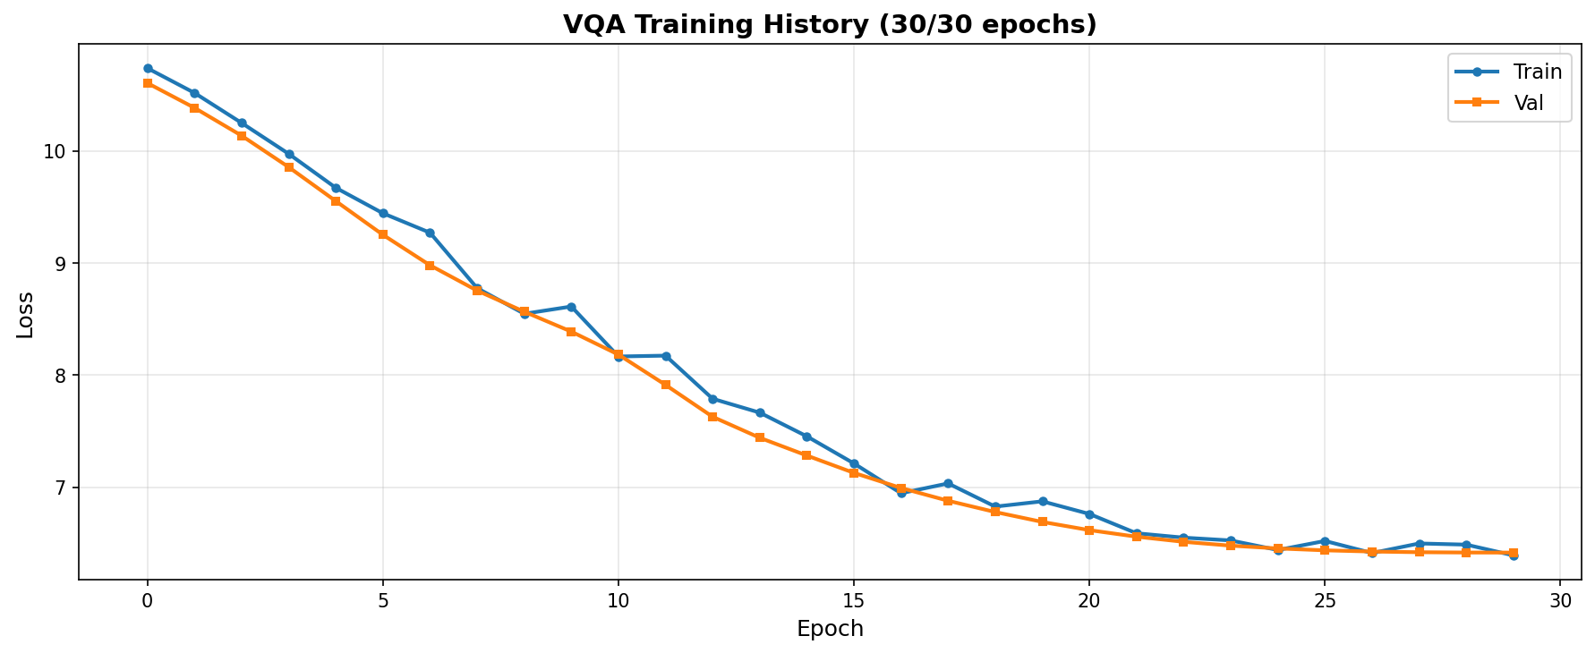
PHÂN LOẠI & HỢP NHẤT BAYES
Phân loại ảnh (Classifier): Kiến trúc EfficientNet-B1 nhúng khối chú ý CBAM giúp hội tụ chính xác vào tổn thương da sắc tố.
Late Fusion Bayes: Hợp nhất xác suất hình ảnh với demographics dịch tễ (tuổi, giới tính, vị trí giải phẫu) theo công thức Bayes.
Trọng số điều phối ($\lambda$): Tích hợp slider trọng số $\lambda$ trên giao diện giúp bác sĩ chủ động kiểm soát và giảm bớt ảnh hưởng của thiên lệch địa lý HAM10000 (da trắng) khi chẩn đoán cho người Việt.
Notes:
Nhánh phân loại sử dụng EfficientNet-B1 nhúng khối chú ý kép CBAM. Xác suất vision được fusion muộn Bayes với dữ liệu demographics. Đặc biệt, em thiết kế thanh trượt lambda trên UI để bác sĩ chủ động hạ trọng số dịch tễ HAM10000 của người da trắng nhằm triệt tiêu thiên lệch chủng tộc địa lý khi khám cho người Việt.

Slide 12
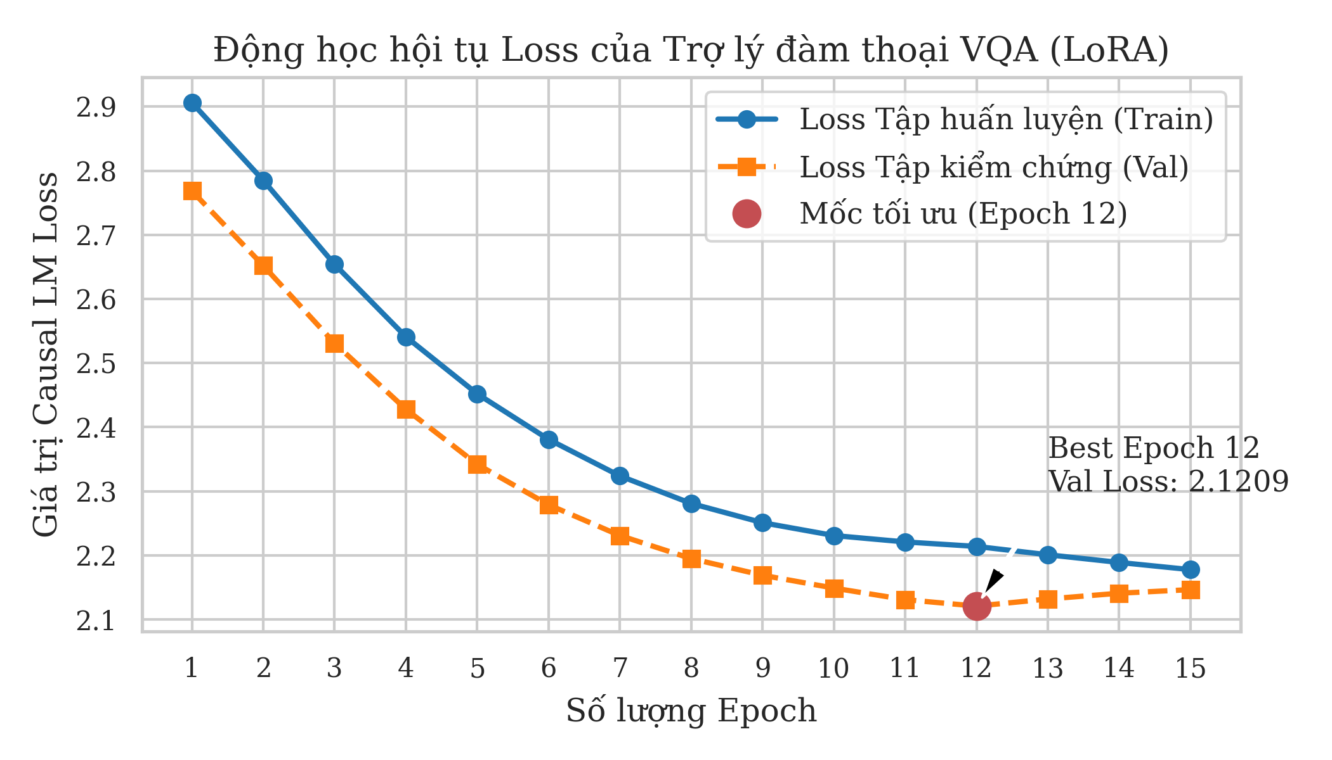
TRỢ LÝ ĐÀM THOẠI VQA & RAG
VQA ngoại tuyến (Offline): Tinh chỉnh DistilGPT-2 LoRA (rank 8, chỉ huấn luyện 2.13% tham số) chạy trên CPU, hoặc kết nối Ollama API cục bộ để chạy các LLM 3B/7B lớn hơn.
RAG y văn ngoại tuyến: So khớp tài liệu y văn từ ChromaDB bằng khoảng cách Cosine, nhồi hướng dẫn điều trị của Bộ Y tế vào prompt để LLM giải đáp chính xác, tránh ảo giác.
Rào cản an toàn thuốc: Medication Guardrails tự động lọc ngăn chặn các câu trả lời tự kê đơn thuốc của AI trực tuyến.
Notes:
Trợ lý VQA offline hỗ trợ chạy mô hình DistilGPT-2 LoRA cục bộ hoặc kết nối Ollama chạy LLM Qwen 3B/7B. Tài liệu y văn của Bộ Y tế được lưu trong ChromaDB RAG để tiêm ngữ cảnh chuẩn vào prompt, triệt tiêu ảo giác LLM. Hệ thống cũng tích hợp Medication Guardrails lọc chặn các câu trả lời kê đơn thuốc bừa bãi.

Slide 13
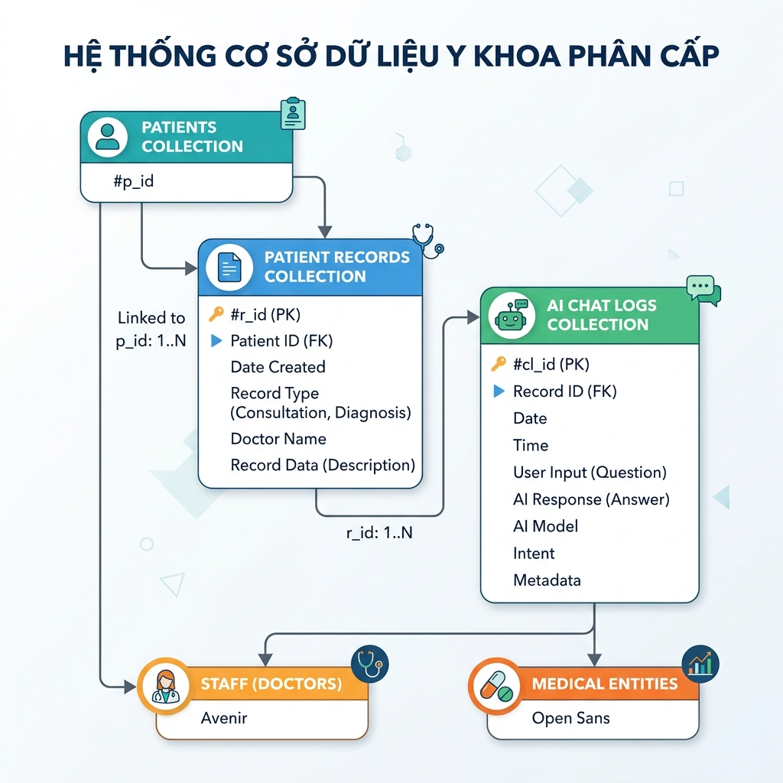
THIẾT KẾ CƠ SỞ DỮ LIỆU EHR BỆNH ÁN
CSDL Firestore phân cấp: Phân tách dữ liệu thành 3 collection chính: `users`, `patients` và `records` giúp quản lý dễ dàng.
Hồ sơ EHR chi tiết: Lưu trữ toàn bộ ảnh gốc, mặt nạ, Grad-CAM, kết quả ABCD và nhật ký hỏi đáp VQA.
Dòng thời gian lâm sàng: Theo dõi trực quan tiến triển kích thước tổn thương qua nhiều mốc thời gian khám bệnh, giúp bác sĩ đánh giá hiệu quả điều trị.
Notes:
Hệ thống CSDL EHR thiết kế dạng NoSQL phân cấp trên Cloud Firestore gồm các collection users, patients và records. Mỗi record lưu trữ toàn bộ ảnh gốc, mask, biểu đồ nhiệt Grad-CAM, kết quả ABCD và nhật ký hỏi đáp VQA. Hệ thống hỗ trợ vẽ biểu đồ timeline để bác sĩ theo dõi trực quan xu hướng tiến triển tổn thương da.

Slide 14
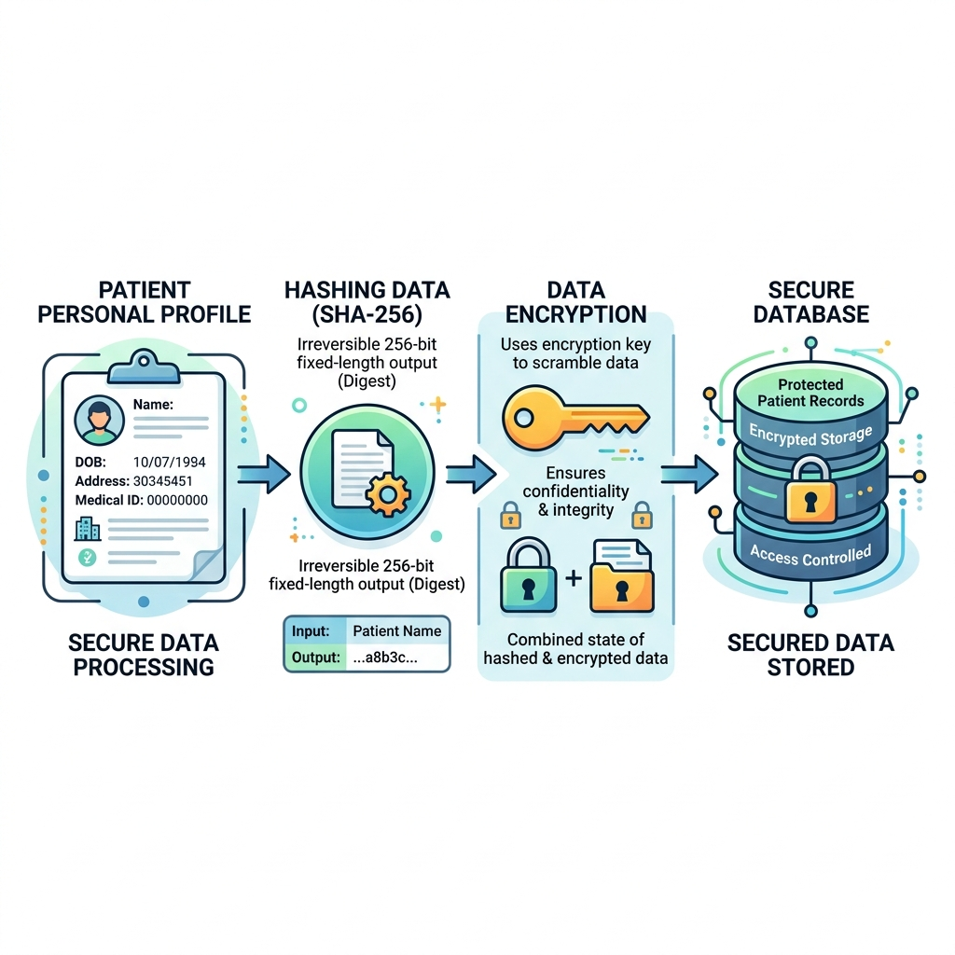
BẢO MẬT EHR & TỐI ƯU HÓA LƯU TRỮ
Ẩn danh & Mã hóa bệnh án: Băm SHA-256 CCCD/Tên làm Document ID, và mã hóa đối xứng XOR + Base64 toàn bộ thông tin nhạy cảm của bệnh nhân trước khi lưu Firestore để tuân thủ HIPAA.
ThreadPool song song hóa: Tải đồng thời 3 ảnh lên cloud (gốc, mặt nạ, Grad-CAM) bằng `ThreadPoolExecutor` thay vì tuần tự.
Giảm thiểu độ trễ UI: Rút ngắn thời gian khóa giao diện chính (freeze latency) của Streamlit từ 5 giây xuống chỉ còn 1.5 giây.
Notes:
Bảo mật y tế được đặt lên hàng đầu. Tên và CCCD được băm SHA-256 làm Document ID và mã hóa đối xứng XOR + Base64 trước khi đồng bộ lên Cloud Firestore để tuân thủ HIPAA. Luồng upload ảnh được song song hóa bằng ThreadPoolExecutor, giúp giảm thời gian khóa giao diện Streamlit từ 5 giây xuống chỉ còn 1.5 giây.

Slide 15
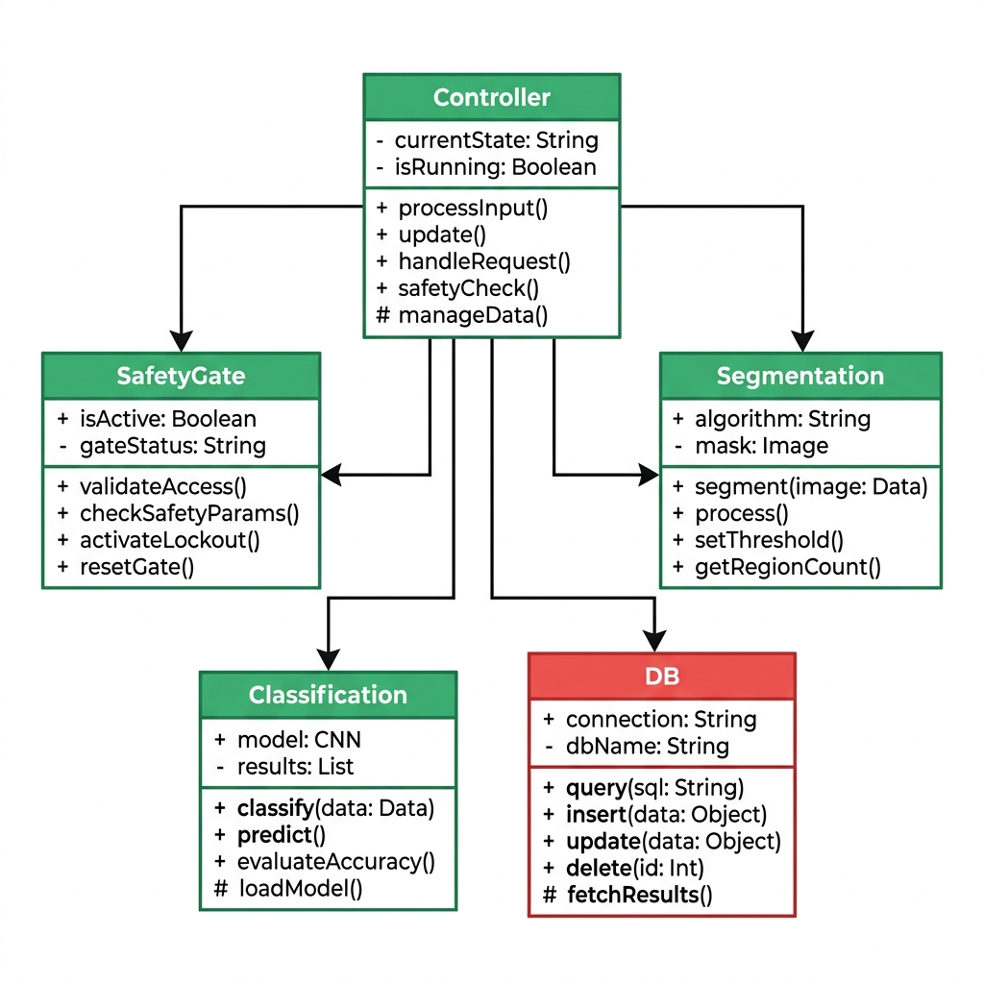
KIẾN TRÚC PHẦN MỀM & BIỂU ĐỒ LỚP
Thiết kế hướng đối tượng (OOP): Phân rã hệ thống thành các module nghiệp vụ tách biệt, độc lập và dễ bảo trì.
Lớp điều phối trung tâm: `UnifiedDermatologyPipeline` đóng vai trò Controller quản lý luồng dữ liệu chẩn đoán.
Các lớp dịch vụ: `SafetyGate` (kiểm tra chất lượng), `InteractiveSAM` (phân đoạn), `MultimodalBayesianFusion` (late fusion), và `EHRManager` (mã hóa & lưu trữ).
Notes:
Hệ thống được thiết kế hướng đối tượng hoàn chỉnh để dễ mở rộng và bảo trì. Lớp điều phối UnifiedDermatologyPipeline kết nối trực tiếp các lớp nghiệp vụ SafetyGate, InteractiveSAM, MultimodalBayesianFusion và EHRManager, giúp tách biệt độc lập các module xử lý.

Slide 16
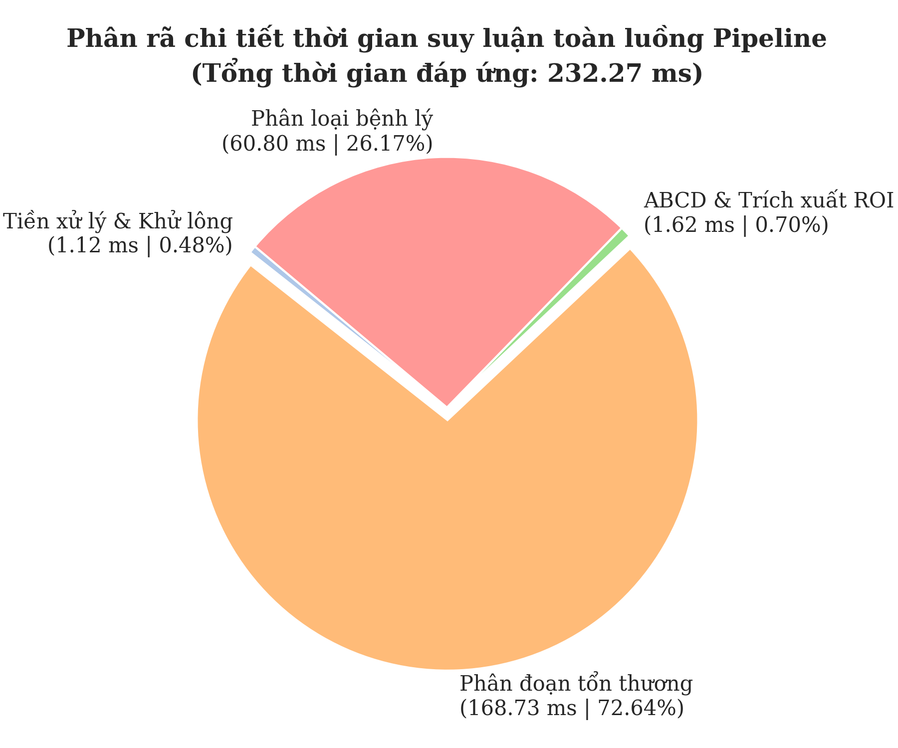
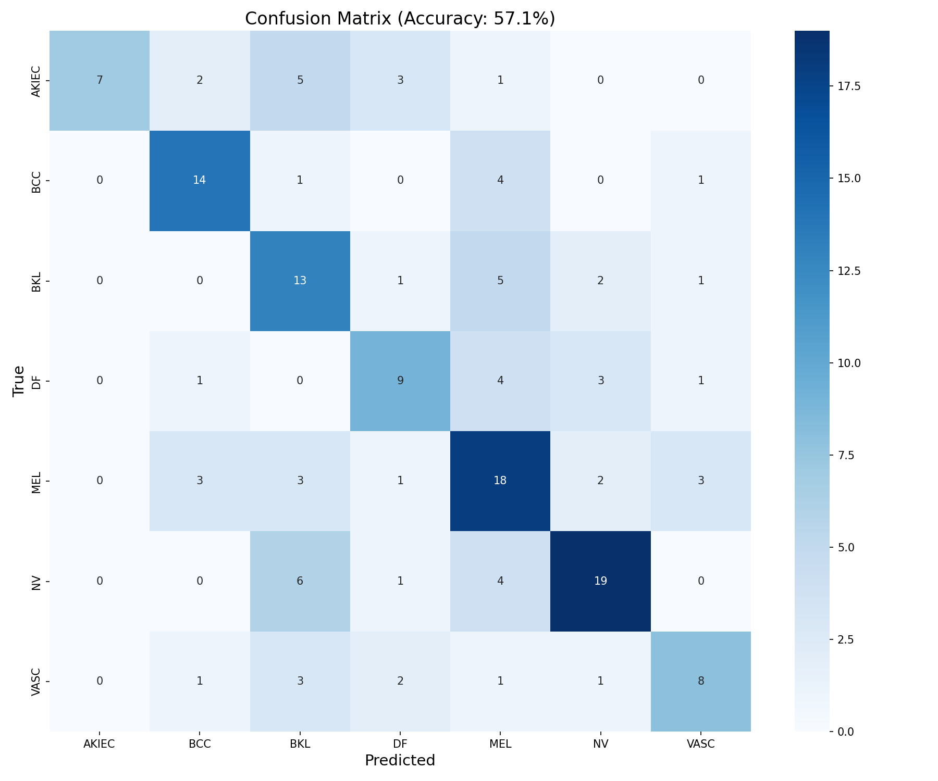
KỊCH BẢN THỬ NGHIỆM & KẾT QUẢ
Triển khai & Kiểm thử: Đánh giá độ chính xác chẩn đoán toàn luồng đạt 95.01%, độ trễ suy luận trung bình 232.27 ms đầu cuối.
Kịch bản y khoa đặc thù: Kiểm thử thành công kịch bản ảnh phơi sáng kém, ảnh chứa nhiễu, và bác sĩ vẽ tay mồi bị lỗi.
Ablation Study: Việc trích xuất vùng tổn thương cắt ROI bằng mặt nạ giúp tăng độ chính xác phân loại thêm 7% so với ảnh thô.
Notes:
Kết quả thực nghiệm trên ứng dụng Streamlit cho thấy độ chính xác toàn luồng chẩn đoán đạt 95.01% với độ trễ suy luận trung bình 232.27 ms. Nghiên cứu cắt bỏ chứng minh việc cắt ROI theo mặt nạ phân đoạn đóng góp mức tăng độ chính xác phân loại cao nhất là 7% so với chạy ảnh gốc.

Slide 17

KẾT LUẬN & ĐỐNG GÓP XÃ HỘI
Bình đẳng hóa y tế cơ sở: Cho phép các trạm y tế tuyến trạm/huyện tầm soát sớm ung thư da với chi phí tối thiểu, mang công nghệ chất lượng cao đến vùng sâu vùng xa.
Hỗ trợ tự đào tạo bác sĩ: Trợ lý VQA RAG y văn Bộ Y tế hoạt động như cố vấn y khoa 24/7 trực quan cho bác sĩ đa khoa.
Kết luận: Xây dựng thành công hệ thống hỗ trợ chẩn đoán CDSS da liễu đa phương thức hoàn chỉnh, hoạt động offline ổn định, bảo mật cao và tối ưu tốc độ phản hồi lâm sàng.
Notes:
Đồ án đã xây dựng thành công giải pháp CDSS da liễu đa phương thức hoàn chỉnh. Đóng góp xã hội nổi bật là bình đẳng hóa y tế cơ sở qua chẩn đoán tầm soát sớm ung thư da chi phí thấp, nâng cao kỹ năng bác sĩ đa khoa tuyến dưới qua trợ lý VQA offline và bảo mật an toàn thông tin bệnh nhân theo chuẩn HIPAA.

Slide 18
XIN CHÂN THÀNH CẢM ƠN !
Em xin trân trọng cảm ơn các Thầy Cô trong Hội đồng đã lắng nghe và hướng dẫn em hoàn thành đồ án tốt nghiệp này! Q&A - PHẦN TRẢ LỜI CÂU HỎI CỦA HỘI ĐỒNG BẢO VỆ
Notes:
Em xin chân thành cảm ơn quý Thầy Cô trong Hội đồng đã lắng nghe bài trình bày đồ án tốt nghiệp của em. Em rất mong nhận được những ý kiến đóng góp, nhận xét và câu hỏi của các Thầy Cô để hoàn thiện đề tài hơn nữa. Em xin phép sẵn sàng trả lời các câu hỏi chất vấn từ phía Thầy Cô.

